Slide 1

BỐ CỤC MỘT BÀI THUYẾT TRÌNH
ThS. Họ và Tên
Trích từ Tủ sách Khoa học VLOS

Slide 2
Giới thiệu
Phần mở đầu
_ Cần đạt được mục đích
Phần chính
_ Đưa ra giải pháp ý kiến
Phần kết
_ Tóm tắt các nội dung đã được trình bày

Slide 3
Phần mở đầu
Thu hút sự chú ý của người nghe
_ Sử dụng một đoạn trích dẫn
_ Một câu hỏi
_ Một lời hứa
_ Thậm chí làm mọi người phải hoạt động
Tóm lượt các nội dung liên quan
_ Đã được trình bày
_ Được đa số người nghe biết rõ

Slide 4
Phần chính
Phần chính với các nội dung
_ Vấn đề cần giải quyết, yếu cầu công việc
_ Ý tưởng và giải pháp
_ Cung cấp ví dụ để chứng minh
_ Lợi ích khi áp dụng giải pháp
_ Chương trình hành động/ các việc làm cụ thể

Slide 5
Phần kết
Tóm tắt
Kết luận cuối cùng
_ Liệu còn điều gì bạn muốn người nghe ghi nhớ

Slide 6

Cám ơn sự chú ý của quý vị

Slide 7
Ví dụ: sử dụng một đoạn trích dẫn khi giới thiệu
Ví dụ: Ta có thể phát biểu trích dẫn lợi ích khi học ngành
công nghệ thông tin
“Hàng năm, công nghệ mới luôn được phát triển và thể hiện tầm quan trọng của nó đối với cuộc sống. Các doanh nghiệp cũng thay đổi theo hướng cập nhật công nghệ thông tin và yêu cầu sự thay đổi về nhân sự giỏi công nghệ. Ngành học CNTT được coi là lĩnh vực ngày một phát triển và trở nên hữu ích cho các bạn muốn xây dựng sự nghiệp với ngành này. Vậy những lợi ích khi học ngành CNTT là gì?”

Slide 8
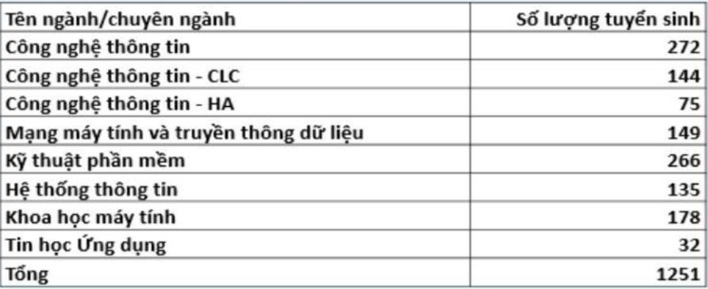
Ví dụ minh chứng một vấn đề
Bảng thống kê kết quả tuyển sinh 2020

